Slide 1

Unity Project
2021.04.05
서 강 원
Notes:
RGB

Slide 2
CONTENTS
1 | 프로그램 소개
2 | 기능 설명
3 | 환경 설명
4 | 실행 영상
5 | 추후 개선사항

Slide 3
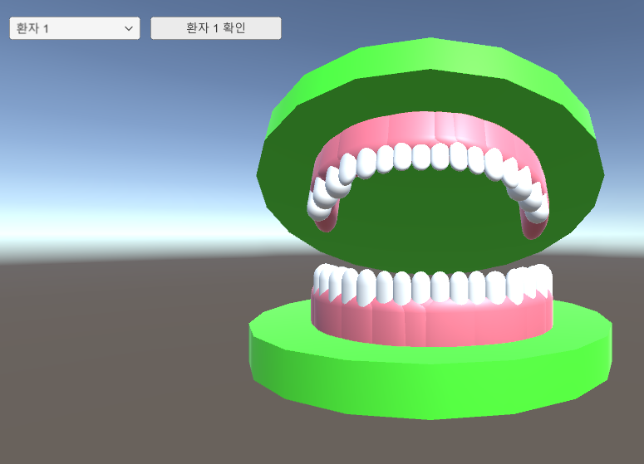
1. 프로그램 소개
치과치료를 받으러 온 환자들의 이해를 돕기 위한 환자 별 구강구조 3D 시각화 프로그램
- 3 -

Slide 4
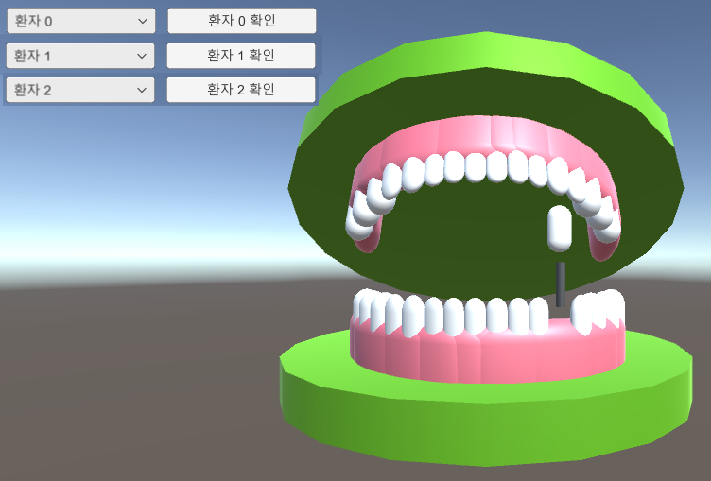
2. 기능 설명
환자 별 선택 기능
색상으로 차별화
치아 클릭 시 임플란트 확인 기능
- 3 -

Slide 5
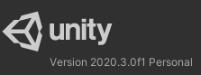

3. 환경 설명
- 3 -

Slide 6
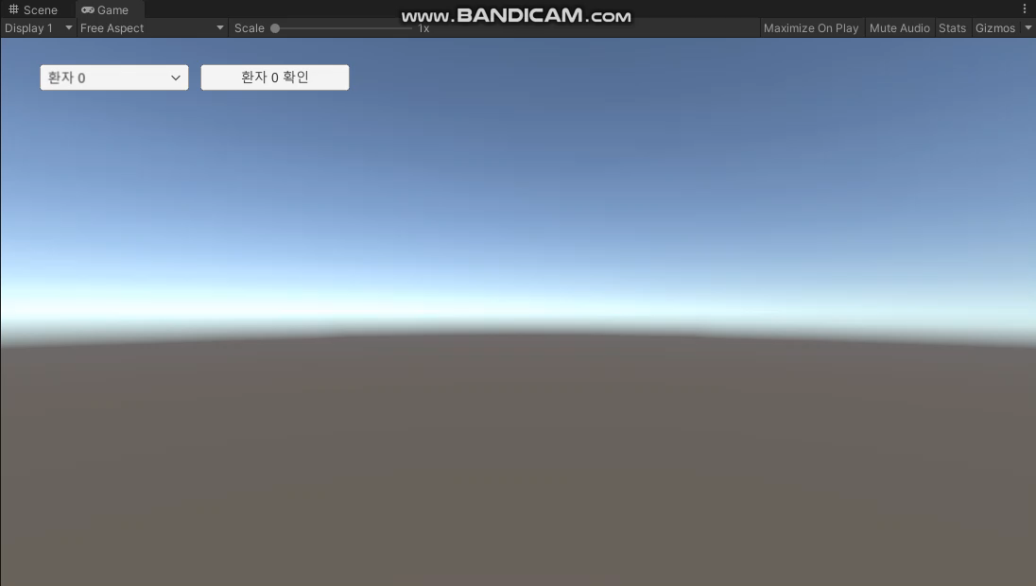
4. 실행 영상
- 3 -

Slide 7
5. 추후 개선사항
DB연동 환자 데이터 관리
모든 치아 개별 정보 관리
임플란트 종류 추가
3D 모델링 개선
- 3 -

Slide 8
Thank you

